Slide 1

QSC obile
—— For Android

Slide 2


立足于服务浙大学生
整合学校网站
掌握行程

Slide 3


Slide 4
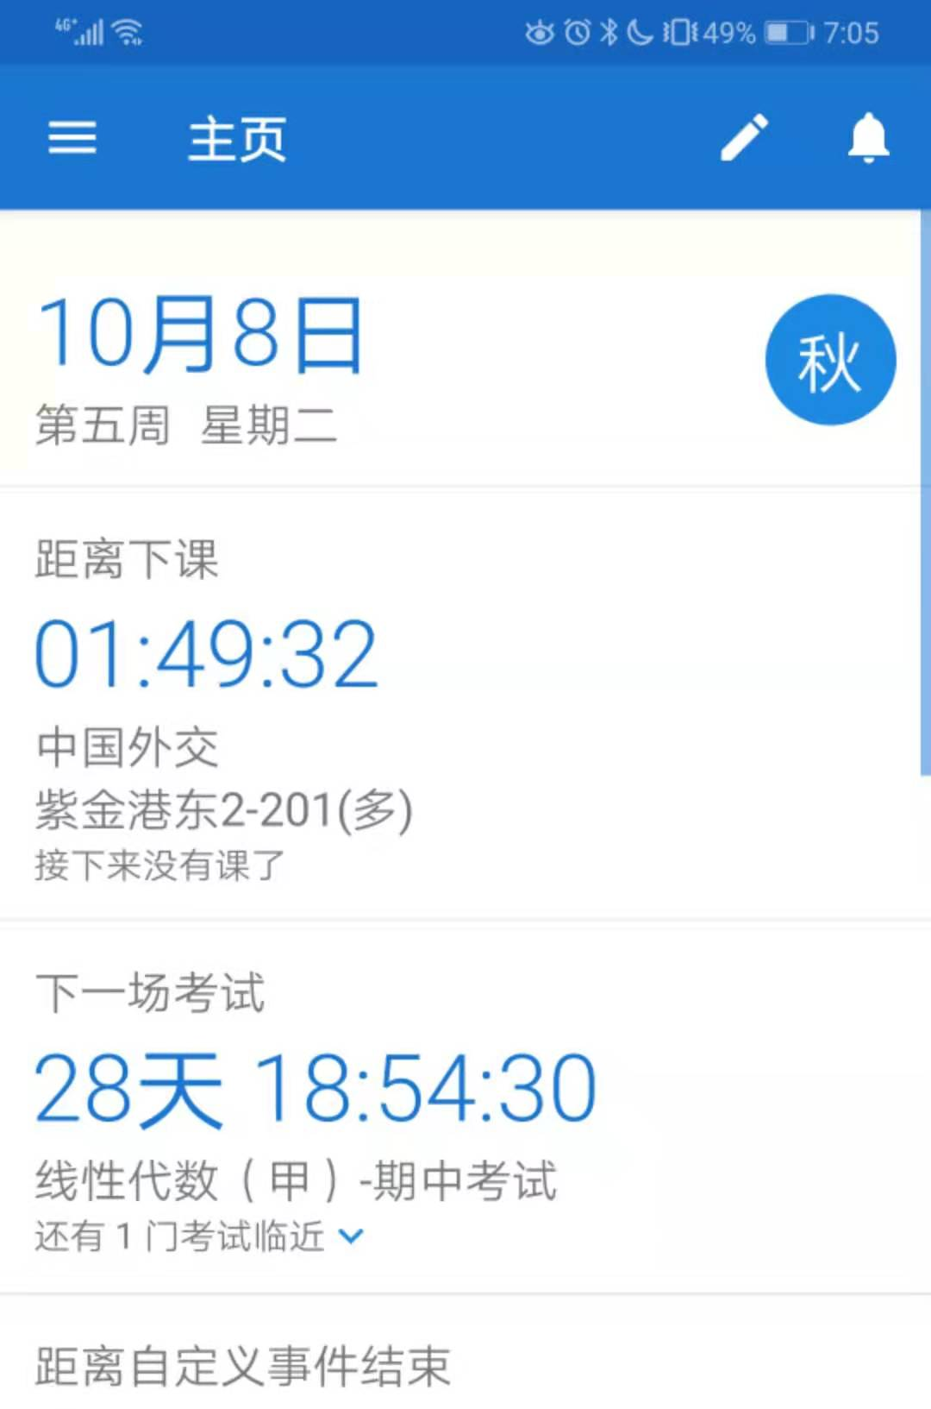
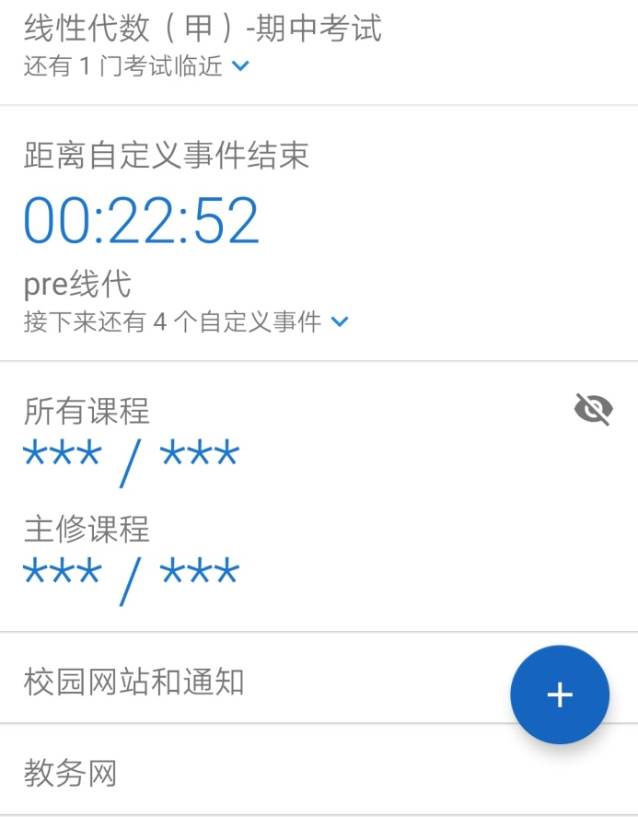
主页
concise and editable home page

Slide 5
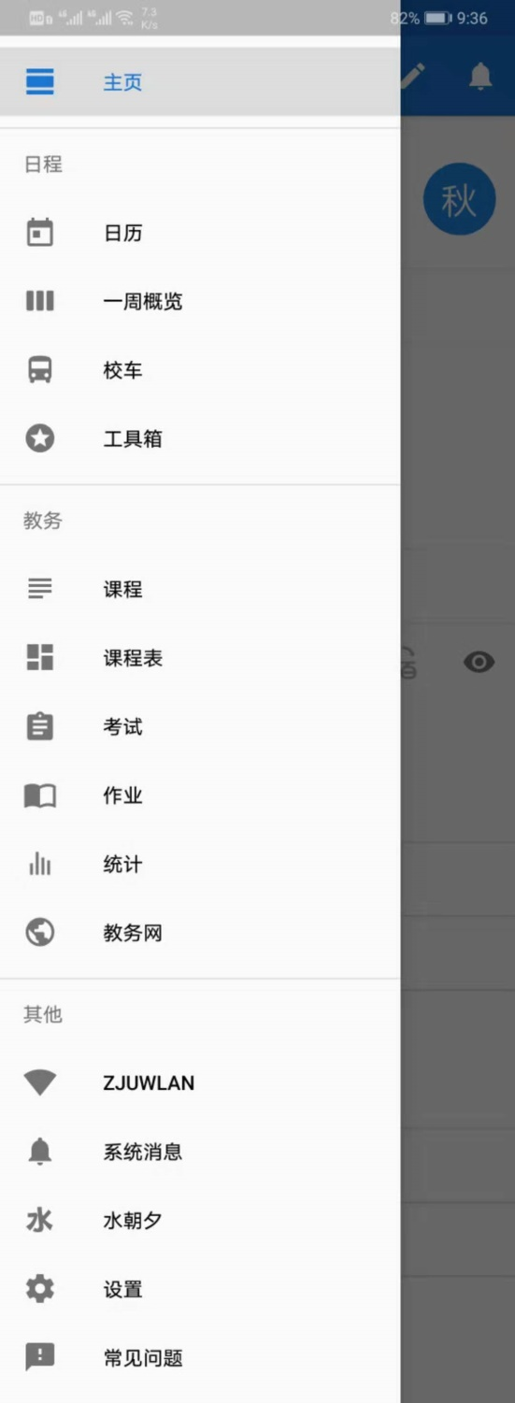
抽屉收纳
Unified fonts make reading more fluent.

Slide 6
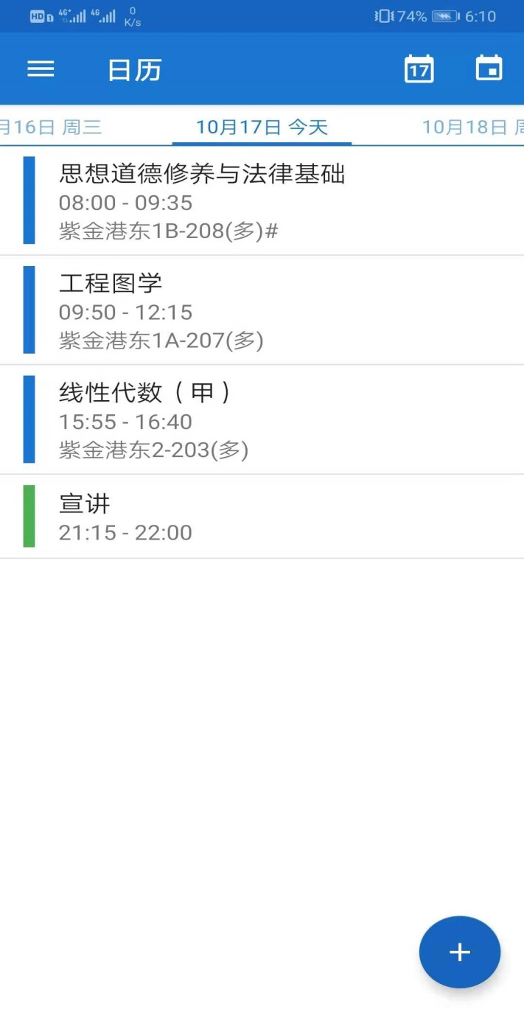
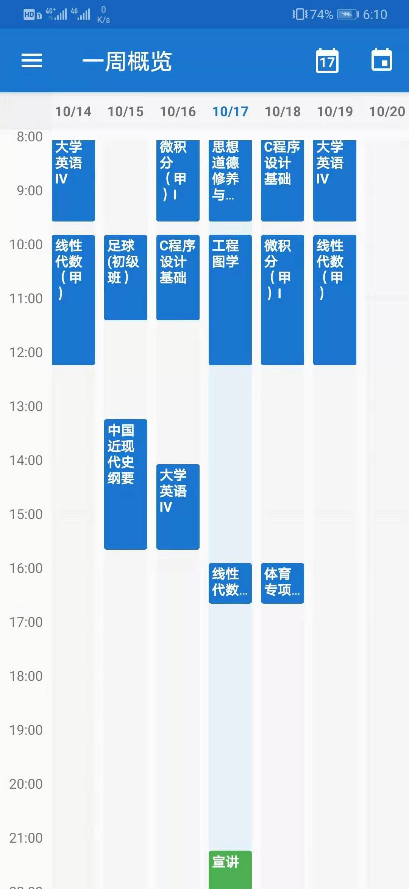
日程提醒功能
Schedule reminder

Slide 7
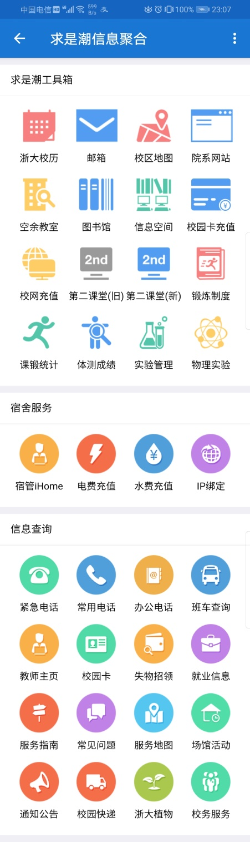
工具箱
Information integration network

Slide 8
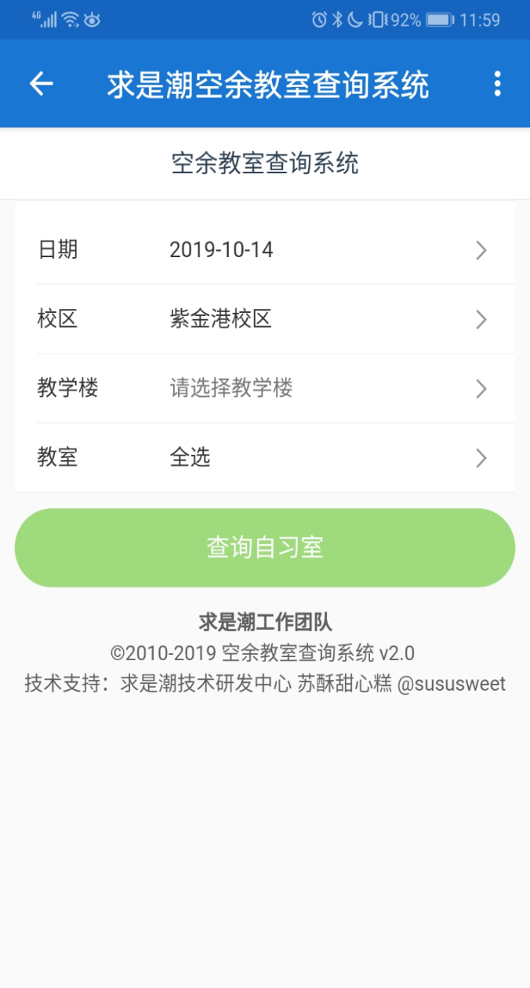
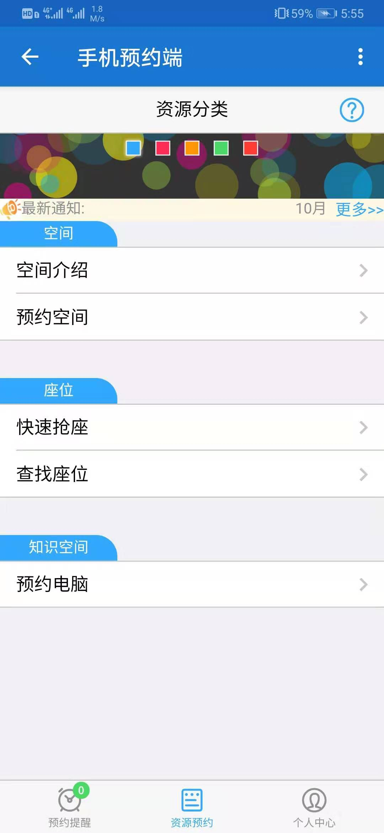
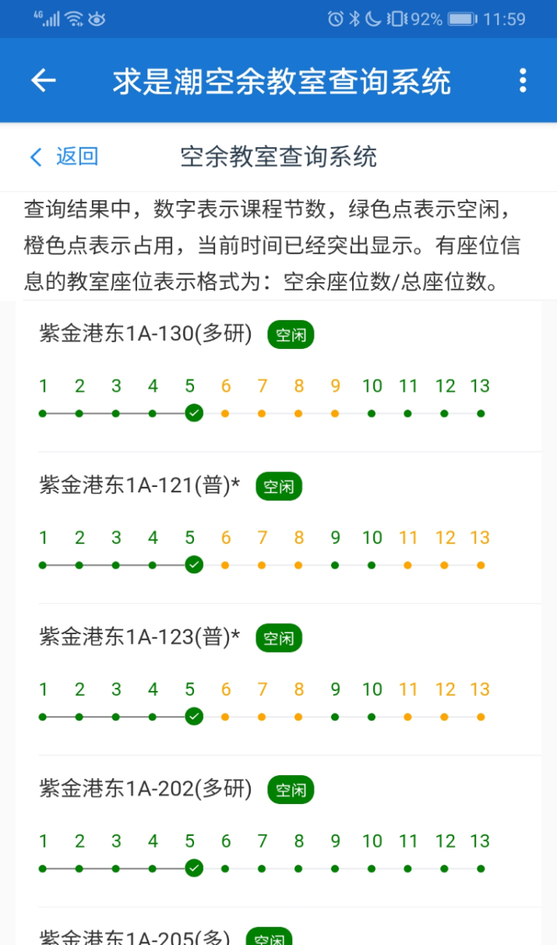
工具箱
Information integration network

Slide 9
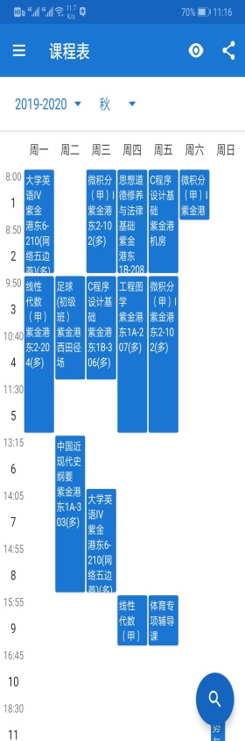
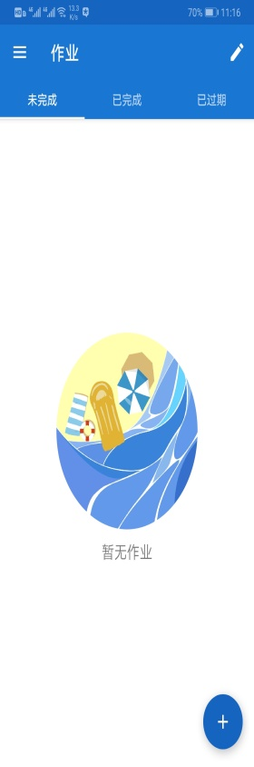


教务系统
Service for achievement inquiry
Notes:
想办法弄成多图轮换

Slide 10
其他
Others
Notes:
想办法弄成多图轮换

Slide 11
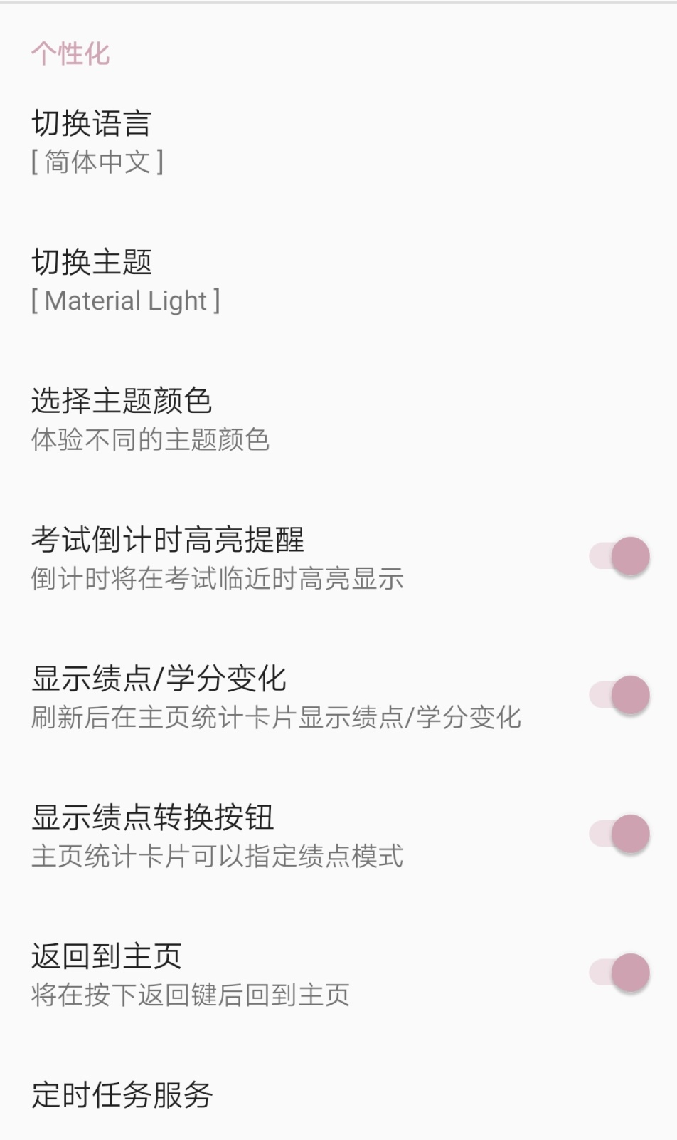
个性化页面设置
Satisfy individual aesthetic taste

Slide 12
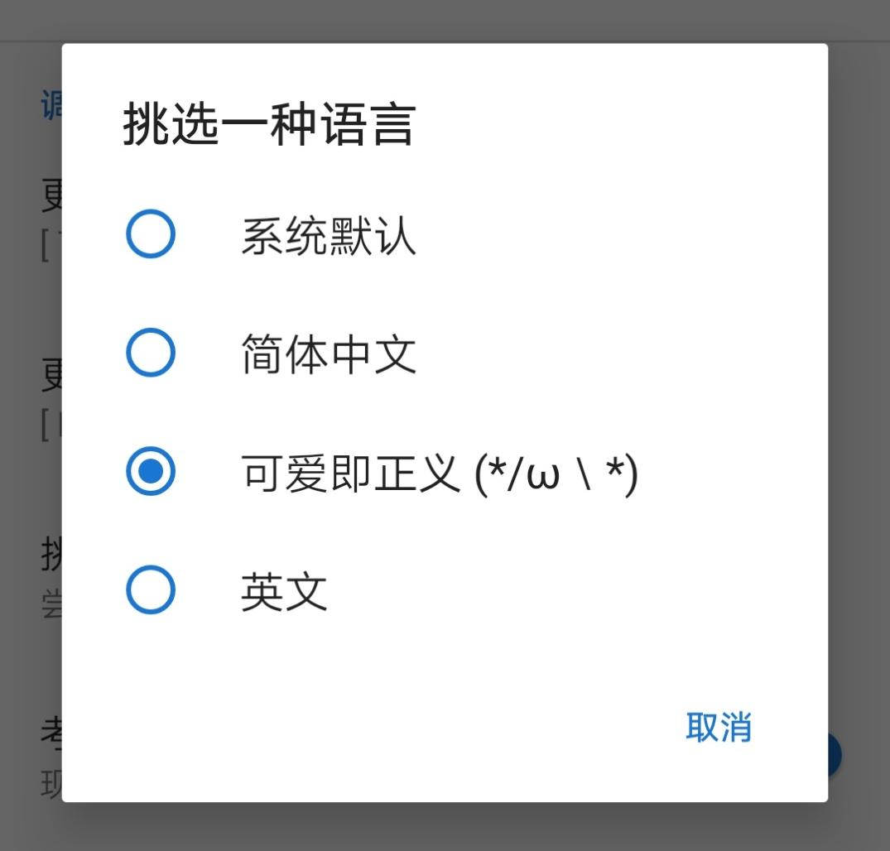
个性化页面设置
Satisfy individual aesthetic taste

Slide 13
个性化页面设置
Satisfy individual aesthetic taste

Slide 14
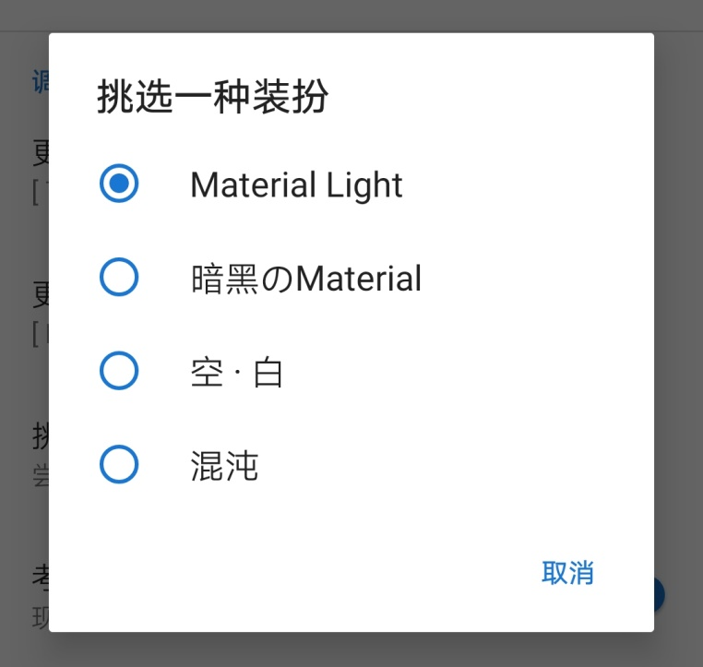
个性化页面设置
Satisfy individual aesthetic taste

Slide 15
个性化页面设置
Satisfy individual aesthetic taste

Slide 16
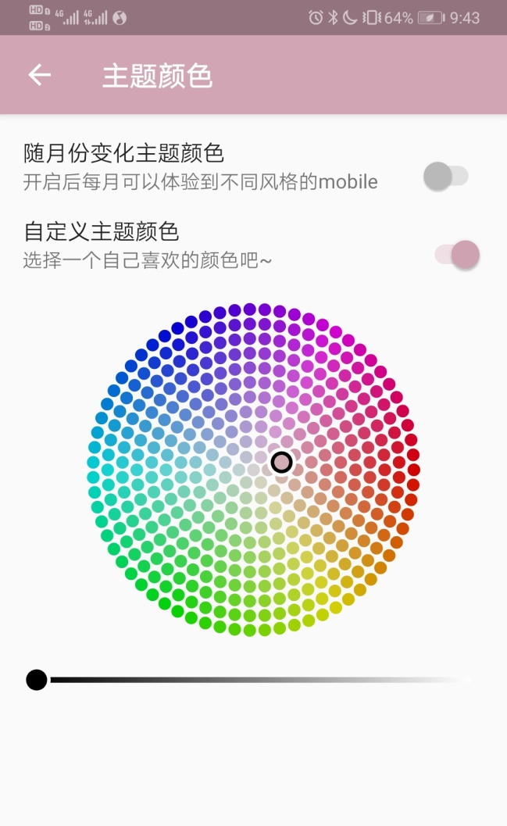
个性化页面设置
Satisfy individual aesthetic taste

Slide 17



